Slide 1
Пермский федеральный исследовательский центр Горный институт УРО РАН К проблеме установления санитарных попусков в подпертых нижних бьефах ГЭС
А.П. Лепихин д.г.н., проф
Cочи 2018

Slide 3
После заполнении Воткинского водохранилища , подпор которого распространяется до плотины Камской ГЭС , стало очень актуальной задача установление санитарного попуска, т.е такого минимального сброса через плотину Камской ГЭС при котором не будут ухудшаться условия водопользования в нижнем бьефе, и в первую очередь не будет нарушения работы питьевых водозаборов гг. Пермь , Краснокамска .
Исходя из этих требований лимитирующим фактором определяющим размер санитарного попуска , было принято условие образования обратных течений. Так как при их образовании возникают риски попадания загрязнённых сточных вод из ниже расположенных водовыпусков сточных вод в выше расположенные водозаборы.

Slide 4
Изменение уровня воды Воткинского водохранилища при полной остановке Камской ГЭС

Slide 6
Скорость обратного течения, измеренного в нижнем бьефе Камской ГЭС в 1966г.
Место на­блюдения | Расстояние от плотины КамГЭС, км | Дата и время наблюдения | Расход КамГЭС, м³/с | Горизонт наблю­дений, м | Скорость течения, см/с
Краснокамск | 57 | 7.08. 11 ч. 05 мин. | 24 | 2,5 | 4,50
Краснокамск | 57 | 7.08. 11 ч. 32 мин. | 24 | 2,5 | 6,80
Закамск | 30 | 24.07. 10 ч.30 мин. | 0 | 1,0 2,5 5,8 | 10,0 16,0 13,0
Закамск | 30 | 24.07. 12 ч. 00 мин. | 0 | 5,8 | 15,0
Закамск | 30 | 31.07. 10 ч. 25 мин. | 0 | 5,8 | 11,0
Закамск | 30 | 31.07. 12 ч. 10 мин. | 0 | 2,5 | 7,0
Закамск | 30 | 31.07. 13 ч. 45 мин. | 0 | 5,8 | 8,0
Закамск | 30 | 31.07. 14 ч. 30 мин. | 0 | 1,0 2,5 | 5,0 6,0
Закамск | 30 | 1.08. 6 ч 00 мин. | 0 | 1,0 2,5 | 4,0 4,0

Slide 7
По натурным измерениям скорость распространения прямой волны 8.6м/cек (~31км/час) , обратной 6.9 м/cек (~25км/час)

Slide 8
Графическая интерпретация положения уровня при образовании «обратной волны» (по А.М. Казакову)

Slide 9
Наиболее известное аналитическое решение системы уравнений Сен-Венана
При h<<H
скорость Лагранжа
Зависимости А. Риттера 1892

Slide 10
СанПиН 3907 -85 Санитарные правила проектирования и эксплуатации водохранилищ
Не отражают всей специфики подпертых нижних бьефов ГЭС .

Slide 11
Модели используемые для описания водных объектов в Камском бассейне
на основе лицензионных программных продуктов
Модели | Описываемые объекты
1-мерная постановка на основе НЕС-RAS | Камское водохранилище П. Тюлькино – КамГЭС (2530-2275 км судового хода) Воткинское водохранилище КамГЭС нижний бьеф – Чайковский (2274-1935 км судового хода ) Отдельные участки средних и малых рек с потенциально опасными объектами
2-мерная постановка SMS v 10.1 | Камского водохранилища– Верхний участок ( 2530-2430км судового хода)Чусовской плес Камского водохранилища Воткинское водохранилище верхний участок с 2274-2210км судового хода, участке примыкающем к устью р. Тулва (2080-2050км судового хода Отдельные участки Сылва, Белая с размещением на них существенных потенциально опасных объектов
3-мерная постановка Fluent 6.3.26 | Участок и Камского водохранилища в зоне деятельности ОАО «Сильвинит» участок Камского водохранилища в зоне деятельности ОАО «Уралкалий» Чусовской плес район Чусовского водозабора .

Slide 12
Расчетные характеристики динамики уровенного режима по отдельным створам Воткинского водохранилища по экспериментальным данным от 7 августа 1966 г.

Slide 14
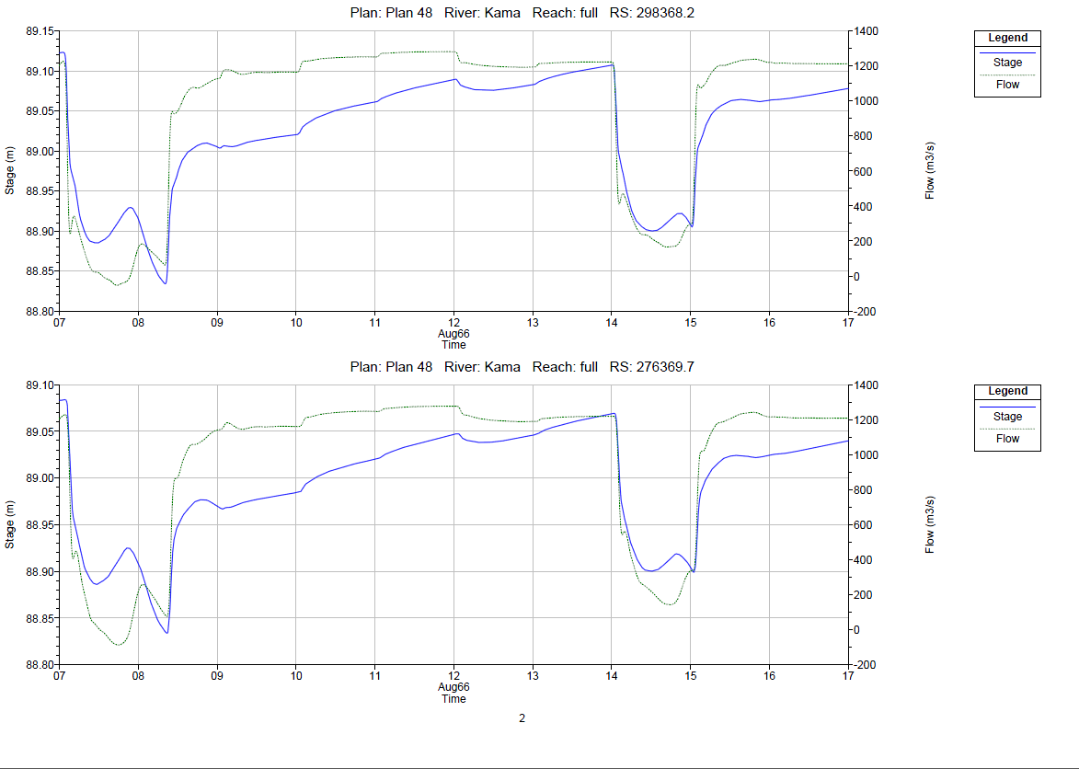

Slide 15
Распределение векторного поля скорости в районе г. Краснокамска, сценарий № 1, расчетное время 1 ч.

Slide 16
Распределение векторного поля скорости в районе г. Краснокамска, сценарий № 1, расчетное время 12 ч.

Slide 17
Воткинское водохра-нилище

Slide 18
Воткинское водохра-нилище

Slide 19
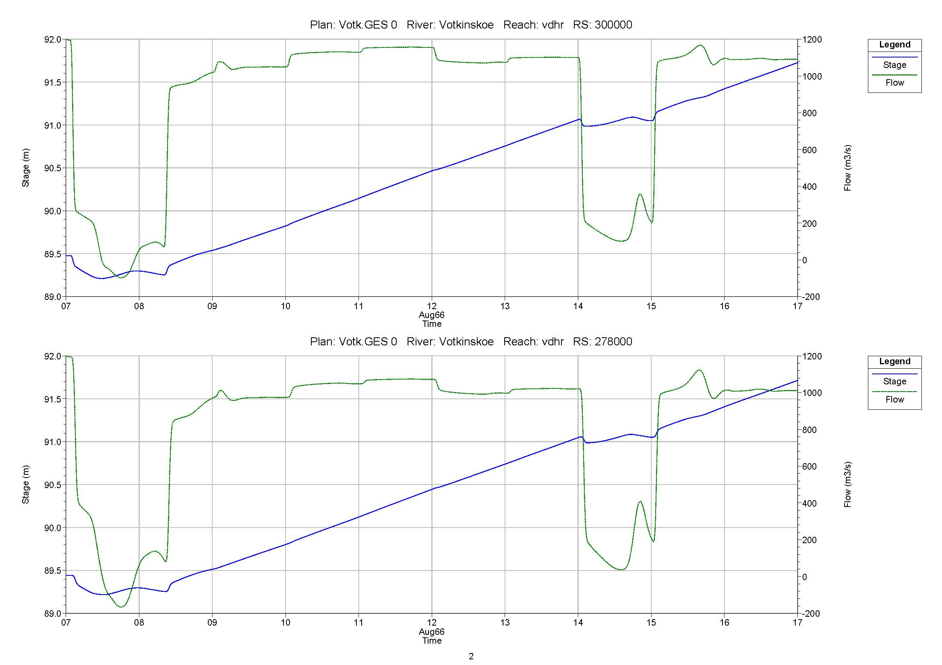

Slide 20
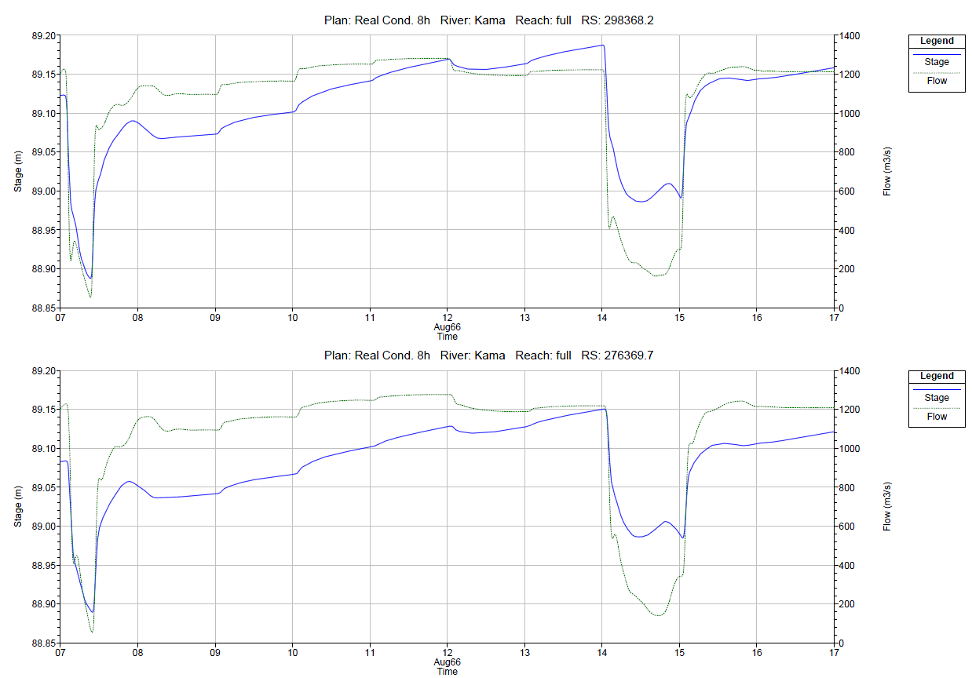

Slide 21
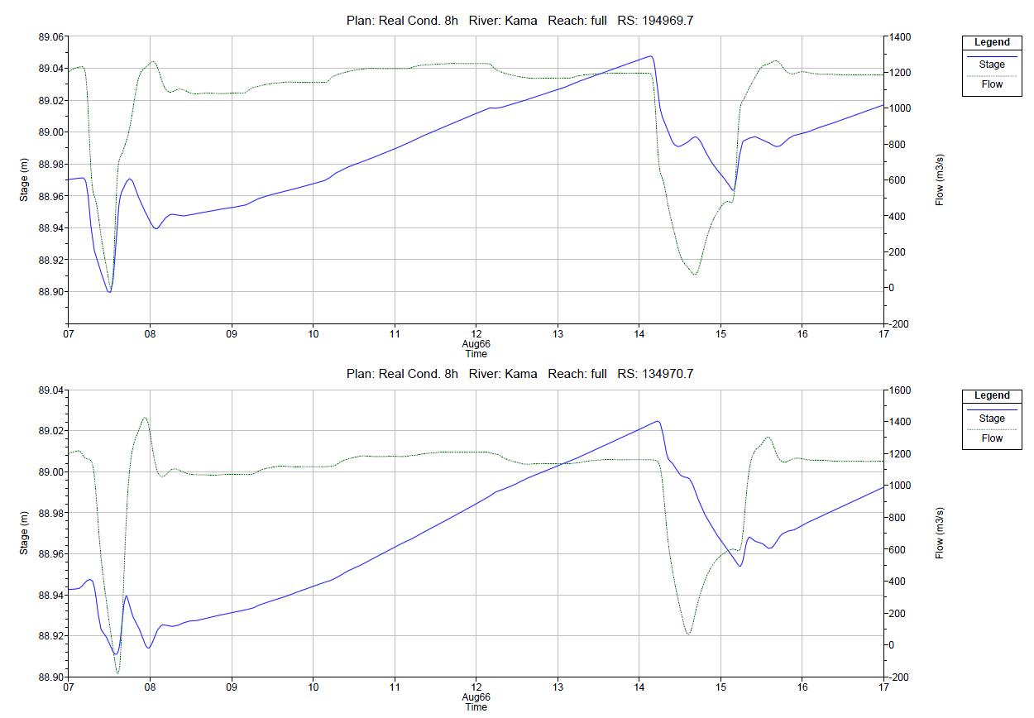

Slide 22
Заключение
1. Обратные течения в нижних подпертых бьефах формируются вследствие отражения прямых волн от ниже расположенных плотин; .
2. Данные процессы вполне успешно могут описываться системой уравнений Сен-Венана;
3. Характеристики обратных течений определяются как морфометрическими характеристиками нижнего бьефа водохранилища так и режимом сброса воды через гидроузел;
4. Параметры санитарных попусков должны оцениваться на основе гидродинамических моделей , а сами модели должны , быть необходимым и обязательным инструментом решения актуальных водохозяйственных задач ;

Slide 23
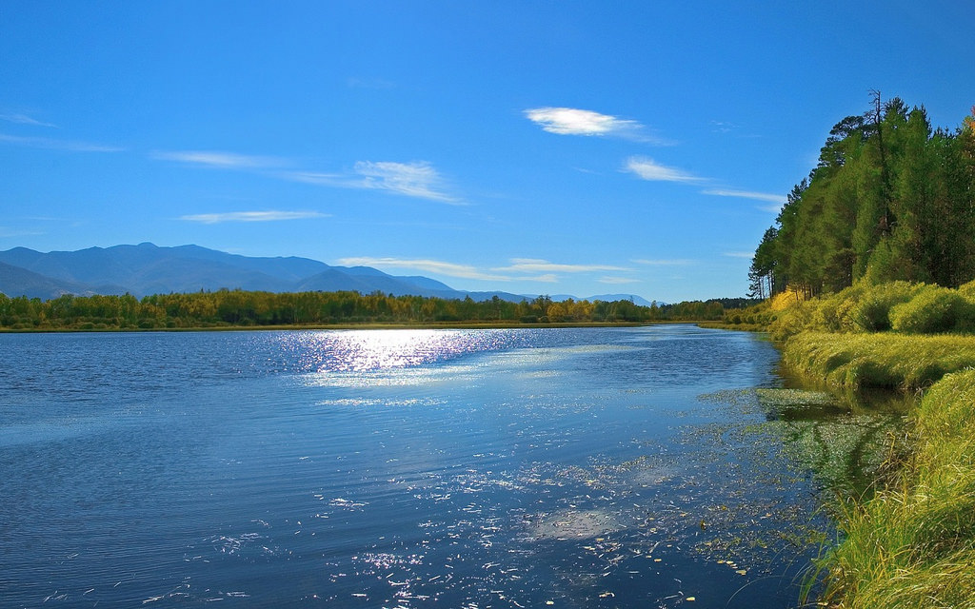
Благодарим за внимание

Slide 25
Пермский федеральный исследовательский центр Горный институт УРО РАН К проблеме установления санитарных попусков в подпертых бьефах ГЭС
А.П. Лепихин д.г.н., проф.

Slide 26
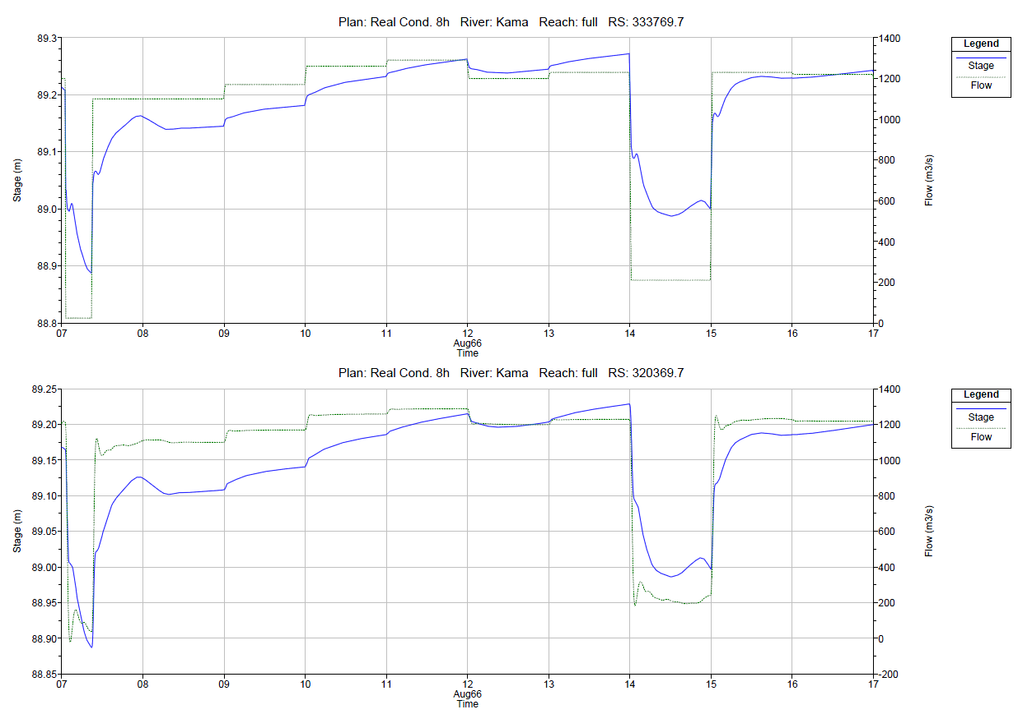

Slide 27
Система уравнений Сен-Венана
$$\frac{∂Q}{∂t}+\frac{1}{2}\frac{∂}{∂x}\left(\frac{Q^{2}}{F\left(x,t\right)}\right)+gF\left(x,t\right)\left(i−\frac{∂h}{∂x}\right)=\frac{g∙Q\left|Q\right|}{C^{2}FR}$$
$$\frac{∂Q(x,t)}{∂x}+\frac{∂F(x,t)}{∂t}=0$$

Slide 29
Объективность задания исходных гидрологических и гидрохимических параметров Методика разработки нормативов допустимых сбросов веществ и микроорганизмов в водные объекты для водопользователей
14. НДС разрабатываются на пять лет. Пересмотр и уточнение НДС осуществляется до истечения срока их действия, в следующих случаях:
при изменении более чем на 20% показателей, определяющих водохозяйственную обстановку на водном объекте (появление новых и изменение параметров существующих сбросов сточных вод и водозаборов, изменение расчетных расходов водотока, фоновой концентрации и др.); $\left|(p_{i,t}−p_{i,t+1})/p_{i,t}\right|$>0,2 (1)
при изменении технологии производства, методов очистки сточных вод, параметров сброса;
при утверждении в установленном порядке нормативов допустимого воздействия на водные объекты.

